Slide 1


Easy Study Project [농업지역 가뭄 발생 여부 파악]
팀명 I 4조
팀장 I 최규성
팀원 I 홍재원, 정진호, 양인헌

Slide 2
CONTENTS
01. 프로젝트 소개
02. 프로젝트 과정
프로젝트 주제
프로젝트 목표
원리
프로젝트 코드
03. 프로젝트 결과
04. 느낀 점
RandomForest
GradientBoosting
프로젝트, 스터디를 진행하면서
느낀점 (팀장, 팀원)

Slide 3

01. 프로젝트 소개
프로젝트 주제
프로젝트 목표

Slide 4


01. 프로젝트 소개
[프로젝트 주제]
주요 벼 생산 지역(철원, 해남, 이천)의 기상 정보를 바탕으로 가뭄 발생 여부 분류
[프로젝트 목표]
각 기상 정보를 활용하여 벼 생산 활동 지역의 가뭄 발생 여부를 파악
각 기상 정보와 가뭄 발생 여부 상관관계 파악

Slide 5
02. 프로젝트 과정
프로젝트 원리
프로젝트 코드

Slide 6

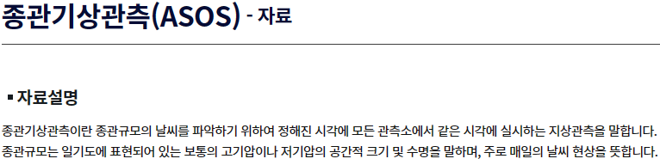
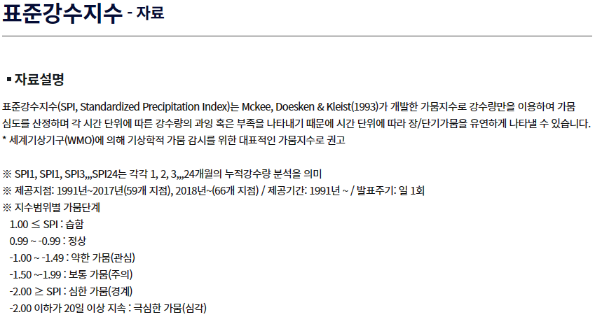
02. 프로젝트 과정 | 데이터 확보
1. 자료 출처 : 기상청 기상자료개방포털
2. 사용 데이터
- 종관기상관측
- 표준강수지수
3. 필터링
- 시계열 : 2013 ~ 2023년
- 지역 : 이천, 철원, 해남
[첨부해야 할 사진이 있다면…]

Slide 7
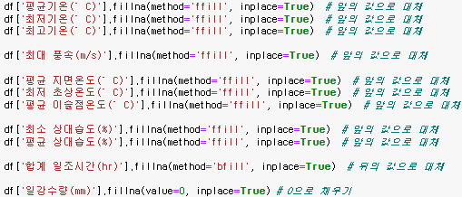
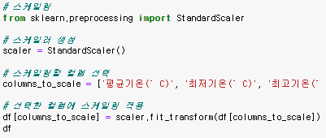
02. 프로젝트 과정 | 전처리
종관기상관측 데이터
결측치 처리
스케일링(정규화)

Slide 8
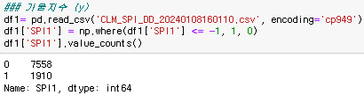
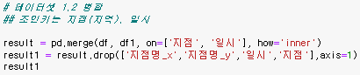
02. 프로젝트 과정 | 전처리
표준강수지수(가뭄) 데이터
라벨 이진변수화
이후 두 데이터 병합

Slide 9
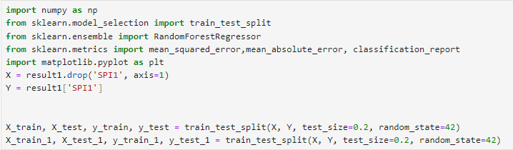
02. 프로젝트 과정 | 모델링
1. 데이터 분리
- train : test = 8 : 2

Slide 10
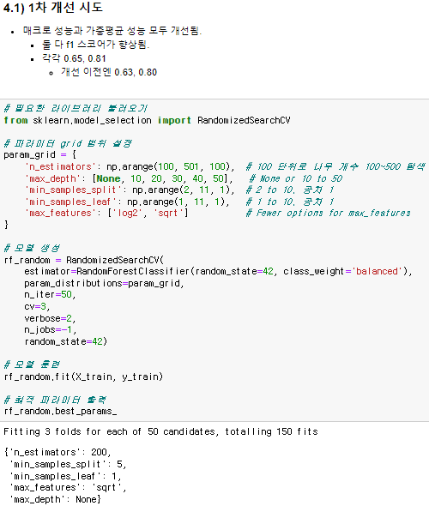
02. 프로젝트 과정 | 모델링(랜덤 포레스트)
2-1. 그리드 서치와 튜닝 반복
-> 하이퍼파라미터 최적화

Slide 11
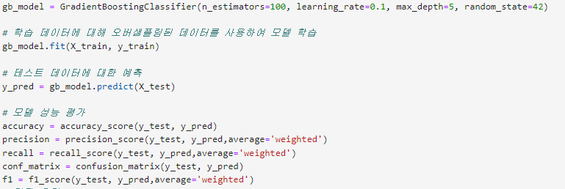
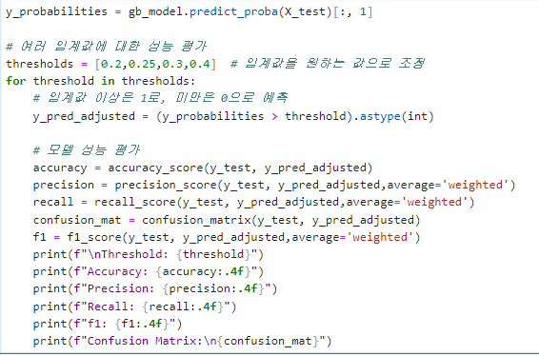
02. 프로젝트 과정 | 모델링(그래디언트 부스팅)
2-1. 임계값에 대한 성능 평가
-> 임계값 설정

Slide 12
03. 프로젝트 결과
RandomForest
GradientBoosting

Slide 13
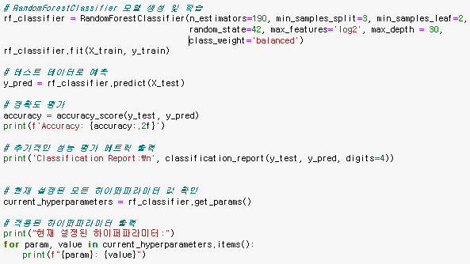
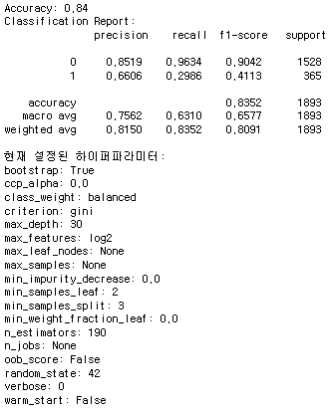
03. 프로젝트 결과 | RandomForest
[프로젝트 코드]
[결과]

Slide 14
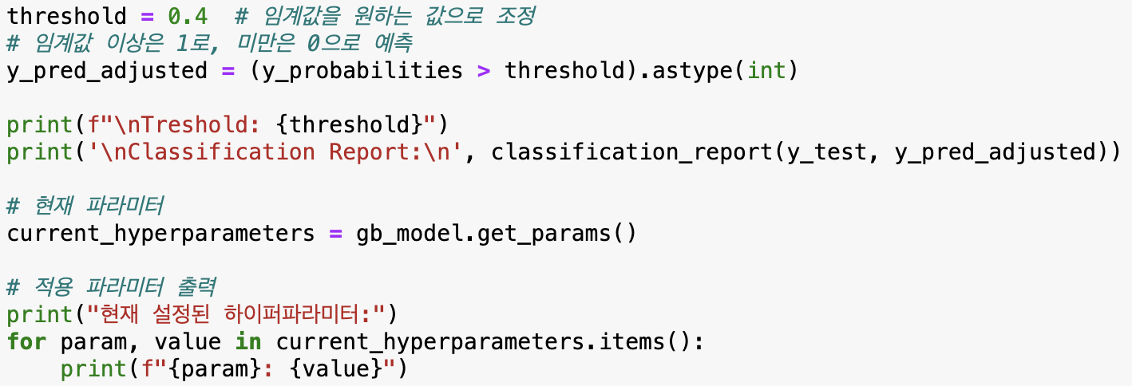
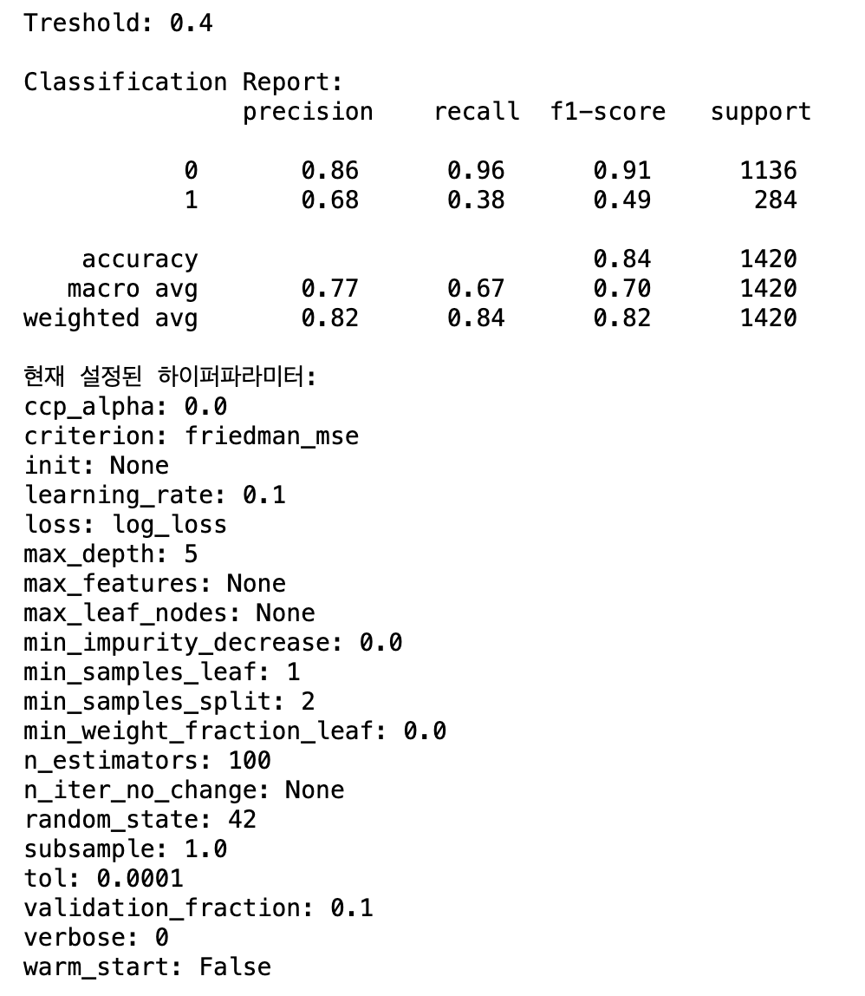
03. 프로젝트 결과 | GradientBoosting
[프로젝트 코드]
[결과]

Slide 15
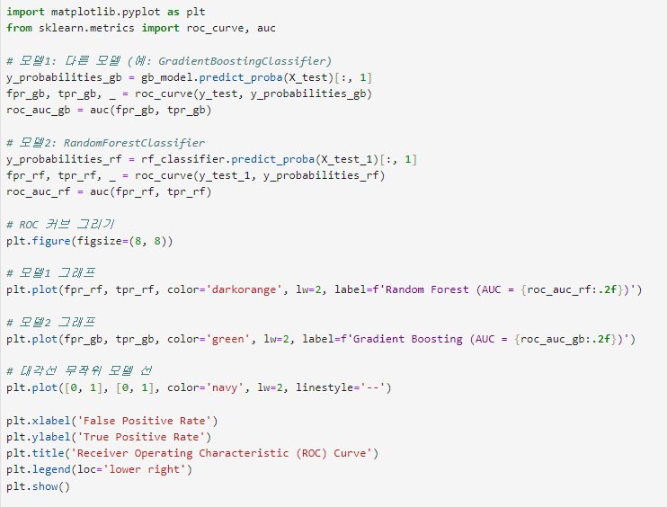
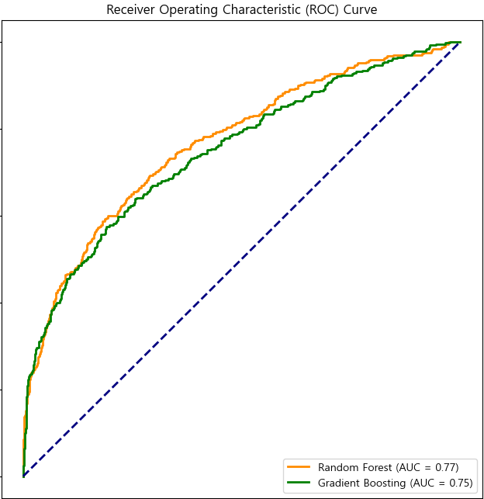
03. 프로젝트 결과 | ROC Curve
[프로젝트 코드]
[결과]

Slide 16
04. 느낀점
프로젝트, 스터디 하면서 느낀 점

Slide 17

04. 느낀 점
[최규성]
관심이 많았던 머신러닝분야에 대해 더욱 배울 수 있고 프로젝트를 통해 이해를 많은 것을 배운 것 같다
[홍재원]
약 두달 간 이지스퍼블리싱 머신러닝 스터디에 참여하면서 기존에 알고 있었던 다양한 알고리즘 및 머신러닝 개념을 복습하고 새롭게 알게된 내용들을 학습하면서 더 깊이있는 공부를 할 수 있었습니다.
[양인헌]
스터디 하면서 팀장, 팀원들과 함께 더 많은 것을 배울 수 있어 좋았습니다!! 스터디하길 잘했다고 생각이 들고 팀장님 고생 많으셨습니다~~
[정진호]
이전에 배운 개념들을 점검하고, 부족한 지식을 보완하며, 보다 실용적인 코드를 축적할 수 있는 기회가 되었다.
이지스퍼블리싱과 BDA에 감사를 표한다.

Slide 18
THANK YOU

